Slide 1
ICH GCP E6 (R2) z pohledu CRO
FOEK Praha 18.10. 2018
Dr. Darina Hrdličková

Slide 2
Přehled změn a ovlivňujících subjektů
The Medicines and Healthcare products Regulatory Agency (MHRA)- UK
The Medical Research Council (MRC)- UK
European Medicines Agency (EMA)- EU
The Food and Drug Administration (FDA)- US
TransCelerate BioPharma – Collaborating Global Biopharmaceutical compan
2
DH FOEK 2018

Slide 3
Vývoj monitoringu
1990 100% SDV (source data verification) Důraz na detailní srovnání zdrojové dokumentace s CRF Malý tým v kontaktu s centrem – monitor a asistentka 1996 ICH E6 GCP (R1)
Pobídka k implementaci inovativních přístupů
Důraz na kompletnost a přesnost všech dat
DH FOEK 2018
3

Slide 4
Vývoj center
90. léta….
Lékař sám, dokonce někdy bez vědomí instituce
Motivace: hlavně zvědavost, zkusit něco jiného, zapojit se do mezinárodního výzkumu, hrdost, že se podílí na vývoji léku, možnost „výletu“ na meeting…a samozřejmě i finance
……nyní
Často i velké týmy, koordinátoři, studijní sestry, přechod k profesionalizaci
X studií na přetížených centrech
Práce navíc, pochopitelně finance
Ale i možnost nabídnout pac. terapii, ke které by se jinak nedostali
Dokonce jsou i pracoviště specializující se jen na klinické studie
DH FOEK 2018
4

Slide 5
Vzrůstá náročnost klinických hodnocení
Nároky na centra :
Administrativní
Přístrojové - počítače, faxy, kopírky
Dovednosti - systémy, tablety, deníky, EKG,etc.
Prostorové – monitoring i archivace
Personální – sestry, koordinátoři, spolupracující lékaři
Časové – těžko jde stihnout jen v pracovní době
Nároky na monitorování
Administrativní
Přístrojové – počítače
Dovednosti – pomoc s elektronikou, systémy, databáze
Komunikace – velké týmy
Časové – očekává se minimální časová náročnost, jakékoli nepředvídané události to změní
DH FOEK 2018
5

Slide 6
Vzrůstá náročnost klinických hodnocení
Týmy rostou, náklady rostou
Centra :
Spoluzkoušející
Studijní sestry
Koordinátoři
CRO
„Cestující monitor“
„Remote“ monitor
Asistentky
Jak dále pokračovat?
DH FOEK 2018
6

Slide 7
ICH GCP E6 (R2)
Listopad 2016, v praxi platí od března 2017
Zavedení efektivnějších přístupů ke klinickému hodnocení:
Provádění – „PI oversight“ (4.2.5. a 4.2.6)
Kontrole - Risk-based Monitoring, RBM (5.18)
Dokumentaci (8)
ALCOAC (Attributable, Legible, Contemporaneous, Original, Accurate, Complete)
Povinnnost zaznamenat místo uložení dokumentace
DH FOEK 2018
7

Slide 8
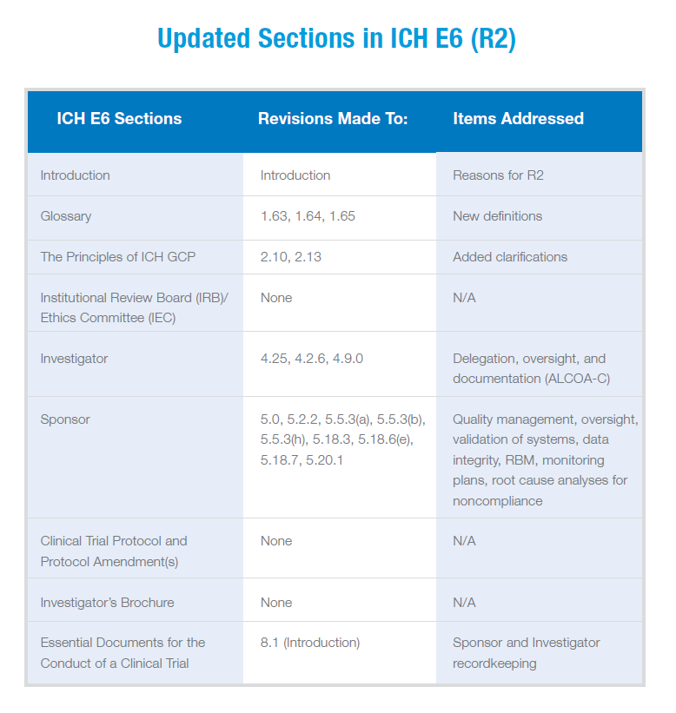
DH FOEK 2018
8

Slide 9
ICH GCP E6 (R2)
Nové pojmy:
Certifikovaná kopie (8.1) (pokud kopie nahrazuje originál)
verifikovaná datem a podpisem
Monitoring plan (5.18)
strategie, metody, odpovědnosti, požadavky
na monitorování
Validace počítačových systémů (SOP, 5.5)
Potvrzení a dokumentace toho, že specifické požadavky
na počítačové systémy mohou být stále splněny. Validace je
založena na zhodnocení rizik a možností systémů ovlivnit
spolehlivost výsledků. Audit trail.
DH FOEK 2018
9

Slide 10
Co je RBM pro CRO
Různé přístupy a metody (na základě par. 5.18)
Centrální analýza dat
Méně než 100% verifikace zdrojové dokumentace (SDV) x CRF
Součástí je remote monitoring
Vždy spolupráce více odborností
Využití různých systémů
DH FOEK 2018
10

Slide 11
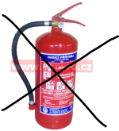
Proces RBM
Komunikace! Reduced SDV x
Source Data
Review
Proaktivita
Určení a omezení rizik Výběrově podle nějakého algoritmu
Remote Monitoring Onsite Monitoring
Analýza dat Event Triggered Monitoring
Mnoho zúčastněných stran
Dohled zadavatele (5.2) !
DH FOEK 2018
11

Slide 12
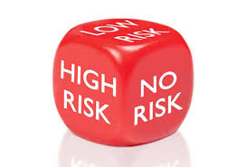
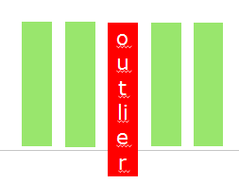
Proces RBM
Zhodnocení a dokumentace rizik (5.0 Quality Management)
V protokolu určit „critical processes“
Zhodnotit kde jsou rizika
Zaznamenat rizika
Opakovaně sledovat rizika
Připravit strategii pro zmírnění rizik
Připravit strategii pro zvládnutí rizik
V analýze dat si určit indikátory rizik
Nejčastěji tzv. outliers
Nesplňují určené „quality tolerance limits“
DH FOEK 2018
12

Slide 13
Proces RBM
Požadavky na analýzu dat
Identifikace chybějících dat
Trendy v datech
Konzistence a variabilita dat
Systematické chyby
Potenciální manipulace s daty
Charakteristiky center a jejich výkonnostní parametry
„Event triggered monitoring“
DH FOEK 2018
13

Slide 14
Proces RBM
Zvládání rizik
Key Risk Indicators (KRI)
Critical thinking & root cause / CRAs & remote monitors
Při zjištění KRI musí monitor provést analýzu příčin a plán nápravy.
Někdy je příčina jasná, ale plán nápravy nereálný.
Rozsáhlá dokumentace
Event triggered monitoring – při nálezu hodnot neodpovídajících hodnotám očekávaným se monitorují plně další části zdrojové dokumentace.
DH FOEK 2018
14

Slide 15
Co je to RBM pro centrum
Ví to vůbec?
Méně než 100% verifikace zdrojové dokumentace
x CRF
Součástí je remote monitoring – více telefonování
Většinou méně časté osobní návštěvy monitora
Další administrativa (logy) a skenování/faxování dokumentů
Více samostatnosti (tedy chceme-li, aby to fungovalo)
Zdůraznění odpovědnosti hlavního zkoušejícího (PI oversight) Technická náročnost - systémy
DH FOEK 2018
15

Slide 16
Centra v praxi
Remote Monitor
ECG central reader
Patient Diary
Tablet
Central lab
Patient questionnaires laptop
Subject reimbursement payments vendor
Site payments vendor
X ray central reader
E-CRF provider
CRA
Data Management (Queries)
Navíc každá studie má své:
Dodavatele
Přístroje
Přístupy
Hesla
Tréninky
Pravidla
Helpdesky
!
?????
DH FOEK 2018
16

Slide 17
Role hlavního zkoušejícího
PI oversight !
Odpovědnost za práci kohokoli, komu delegoval nějaký úkol
Odpovědnost za potřebnou kvalifikaci pracovníků
Nesmí delegovat lékařské úkony nelékařům
Informuje lékaře primární péče o studii
Musí znát protokol, hodnotit výsledky, … ….a pochopitelně zodpovídá za lékařskou péči
DH FOEK 2018
17

Slide 18
RBM a etické komise
Informace o RBM ?
Etické komise nehodnotí monitoring plan ani míru SDV
LEK: vhodnost centra? (vytížení, zkušenosti, personál, „PI oversight“)
ICH E6 (R2) 2.13. „Systems with procedures that assure the quality of every aspect of the trial should be implemented. Aspects of the trial that are essential to ensure human subject protection and reliability of trial results should be the focus of such systems“.
Zvýšení kvality?
DH FOEK 2018
18

Slide 19
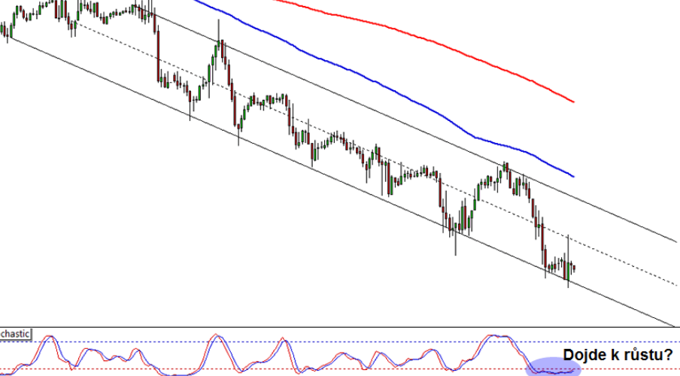
RBM a etické komise
Moje prosba k etickým komisím:
Prosím, nezapomeňte zhodnotit i to, zda se nám v té změti tabulek, indikátorů, procesů a křivek neztratil pacient !
DH FOEK 2018
19

Slide 20
Děkuji za pozornost !
DH FOEK 2018
20

